Slide 1

臺灣建築學會
2024年會士
劉培森
Ricky Liu

Slide 2
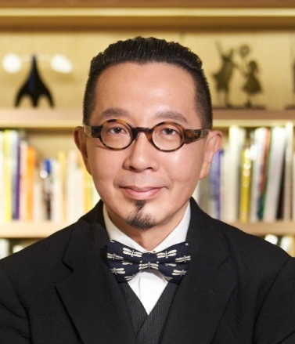

劉培森
照片放置處
個人簡介
現任
1991-迄今 劉培森建築師事務所 主持建築師
2021-迄今 臺灣建築美學文化經濟發展協會第四屆 理事長
學歷
法國巴黎國立建築學院博士
美國麻省理工學院建築碩士
經歷
1991-迄今 劉培森建築師事務所主持建築師
1988-1991 宗邁建築師事務所主任設計師
1984-1986 美國麻省理工學院SIGUS PROGRAM策劃
教學資歷
1988-2000 東海大學及中原大學建築系 兼任副教授
2000-2002 中原大學建築系 兼任 教授
2007-2009 中華大學建築與都市計畫學系 兼任特聘講座教授

Slide 3
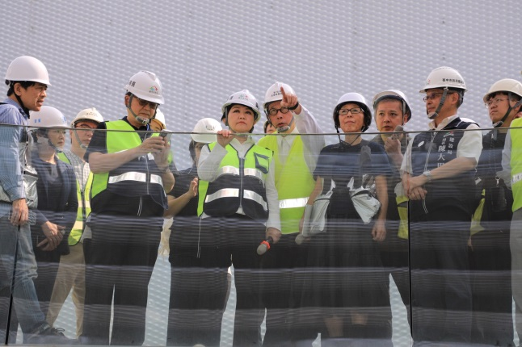
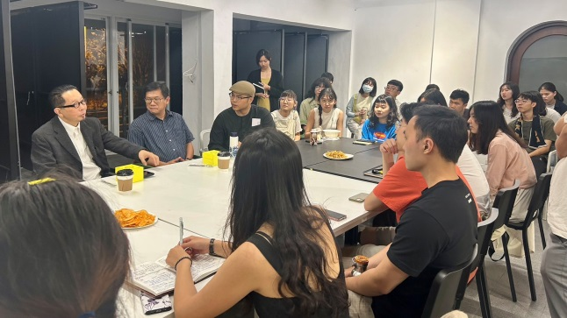
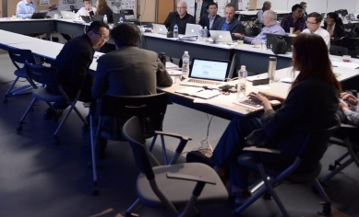
劉培森
專業貢獻
都市創新與整體規劃
積極參與並領導多項園區整體規劃項目，展現出建築師對城市發展的責任與承擔。除了融合創新的設計理念和友善環境的規劃策略，為都市環境注入了新的活力和美感，更為臺灣的城市發展提供可持續的範本和方向。
醫療與文化公共建築規劃設計
主要致力於臺灣的大型公共建築規劃設計。作品涵蓋多個領域，尤其在醫療與文化建設方面有顯著成就，為臺灣的都市建築與地方生活帶來了重大的影響和貢獻。
建築教育和學術貢獻
除了建築實務方面的成就，也曾在多所大學任教，包括指導學生從事建築設計和相關領域的研究，對臺灣建築教育起到積極的推進作用，激發建築系學生的創造力和專業素養。
臺灣建築國際化
積極參與國際競圖，與來自不同文化背景的設計師合作，透過國際交流，引進世界各地的先進建築理念和技術，豐富台灣建築界的思想和設計語彙。不僅促進跨文化的交流，亦提升臺灣建築師的國際競爭力。

Slide 4
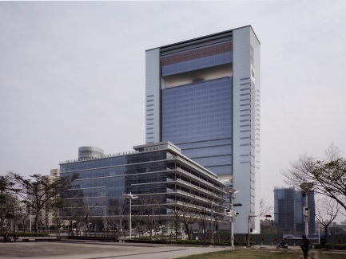
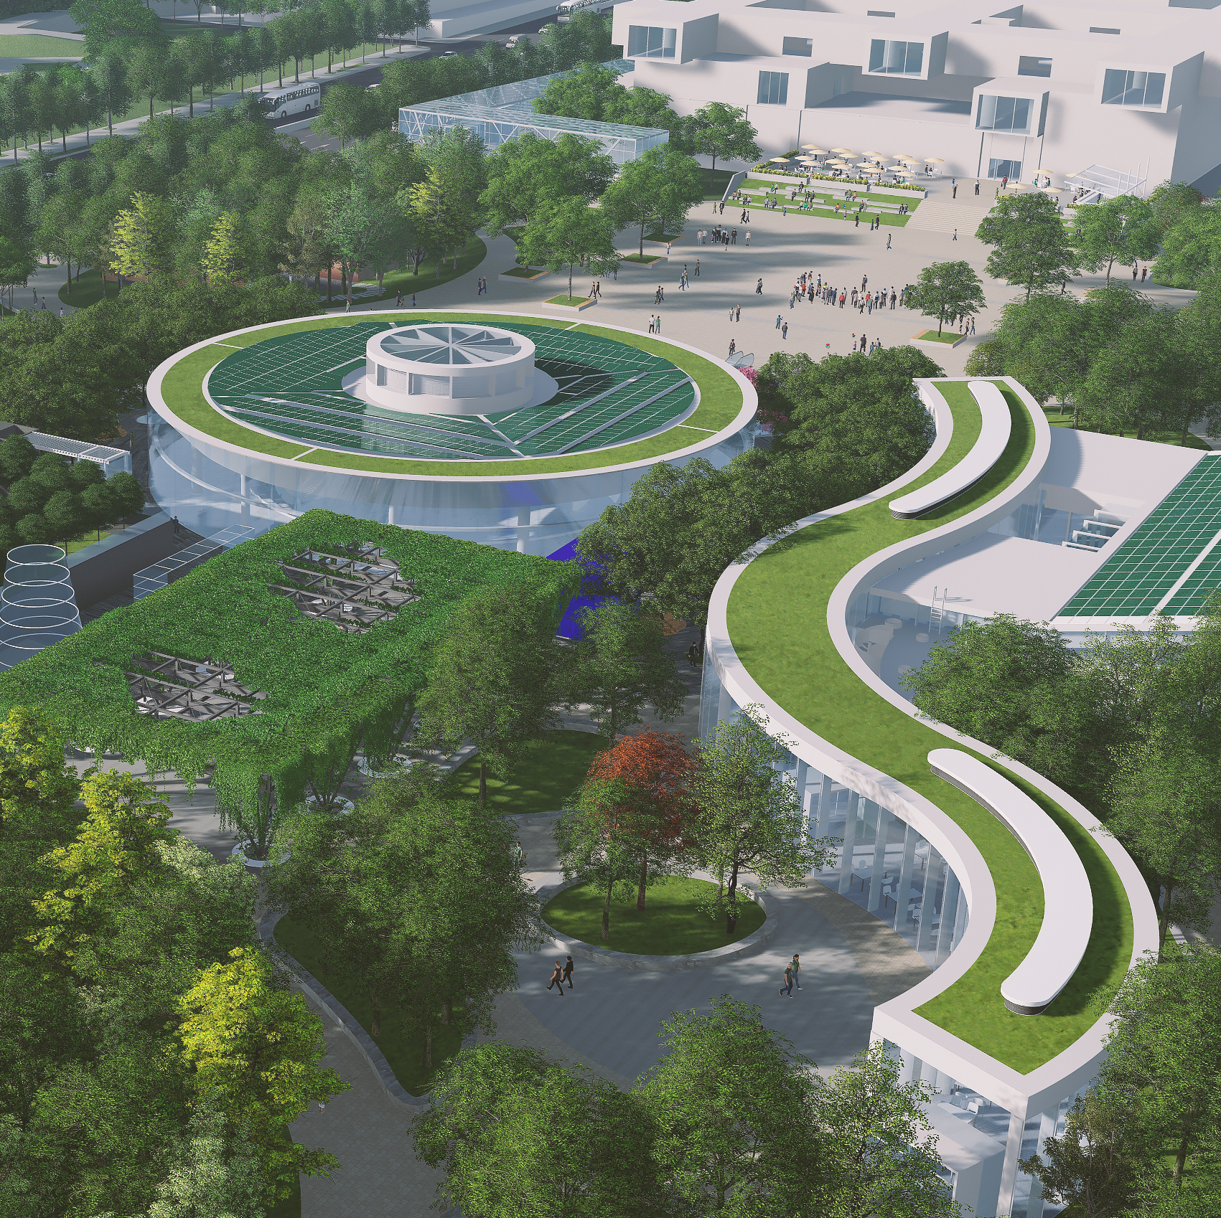
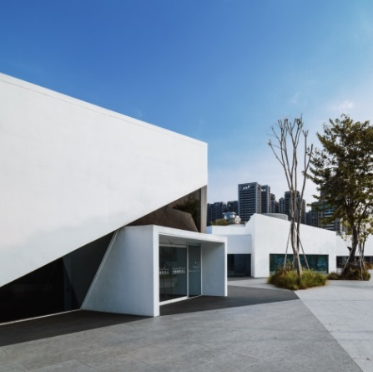
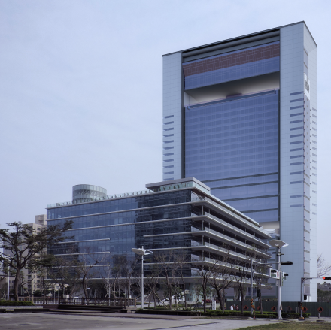
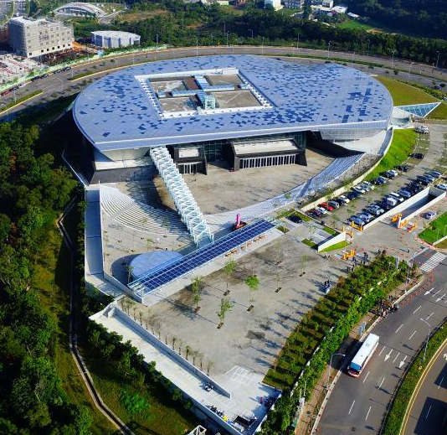
劉培森
作品 含參與作品、專業著作
【整體規劃】林口長庚養生文化村、桃園流行音樂露天劇場暨原住民文化創意產業園區、臺中中央公園、國家生技研究園區等
【醫療設施】臺大雲林分院虎尾醫院醫療大樓、國立陽明大學附設醫院、高雄小港醫院、淡水馬偕紀念醫院南側醫療大樓、南投基督教醫院、桃園長庚紀念醫院、衛服部防疫中心等
【展演文化】臺北市立美術館擴建、高雄內惟藝術中心、高雄市立圖書館總館、臺灣客家文化館、高雄世貿會展中心、國家軍事博物館、世界宗教博物館台北分館等
【體育場館】高雄2009世運會主場館、臺南亞太國際棒球訓練中心 -少棒主副場館等
【商業辦公】臺北遠東通訊園區 TPKE 辦公大樓、統一企業集團新市物流園區、中華郵政物流中心、臺中市議會大樓、臺中市政府新市政大樓、交通部運輸研究大樓、教育部編譯館辦公大樓等
【交通運輸】桃園機場第三航廈(T3)競圖、桃園國際機場第二航廈擴建計畫等

Slide 5

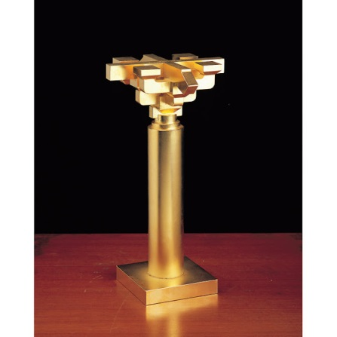
劉培森
得獎紀錄＆榮譽事蹟
個人獲獎
國家卓越建設獎 國土建設特別貢獻獎（ 2016 ）
第十屆中華民國傑出建築師 規劃設計貢獻獎 （ 2008 ）
作品獲獎
國家卓越建設獎：
高雄內惟藝術中心／高雄市立圖書館總館共構會展文創會館／臺南亞太國際棒球訓練中心 -少棒主副場館／高雄長庚醫院質子中心／桃園流行音樂露天劇場／臺中綠美圖／臺中中央公園／高雄世貿會展中心／臺中市政府新市政大樓／臺中市議會大樓／高雄2009世運會主場館／林口長庚養生文化村
全球卓越建設獎：
高雄長庚醫院質子中心／臺中中央公園／高雄市立圖書館總館／臺中市政府新市政大樓
行政院公共工程金質獎：
高雄市立圖書館總館／臺灣客家文化館／高雄2009世運會主場館
臺灣建築獎：
高雄市立圖書館總館／臺灣客家文化館
國家卓越建設獎15座
全球卓越建設獎4座
行政院公共工程金質獎4座
中國工程師學會工程優良獎3座
高雄厝綠建築大獎3座
臺灣建築獎3座
國家建築金獎

Slide 6
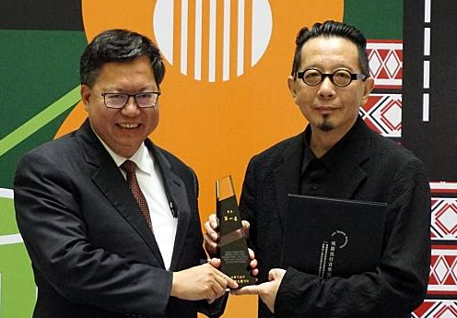
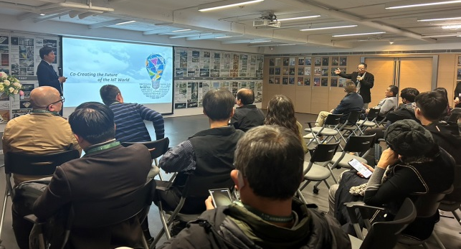
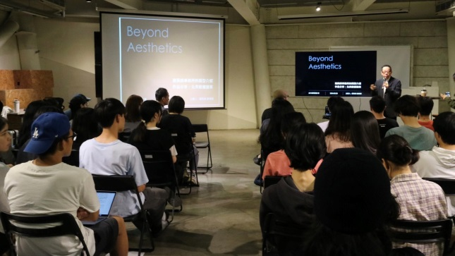
劉培森
推薦理由
一、長期致力於建築規劃設計，作品涵蓋不同類型之公共與私人建築，屢獲殊榮。代表作品如高雄市立圖書館總館。
二、積極參與國內外國際競圖，與世界各地的專業團隊合作，為臺灣建築在國際舞台上贏得更高的關注與尊重，如臺北市立美術館擴建工程、高雄世貿會展中心、高雄市立圖書館總館、臺中中央公園、臺中綠美圖、臺中市政府新市政大樓、臺灣客家文化館、高雄2009世運會主場館、2008北京奧運主場館、桃園機場第三航廈(T3)競圖等。
三、熱衷定期舉辦人文藝術講座，精心邀請各領域專業人士進行交流，拓展豐富視野，並在美學的引領下，深化參與者對建築與空間的獨特感知。
四、熱心公共事務，擔任各級政府之評審委員、顧問等職務，以其專業知識和經驗投入相應領域，盡心盡力為社會發展做出實質貢獻。
五、身兼多所大學教職，透過演講和對談，深入介紹作品和建築理念，為建築設計實務之教育注入活力並啟發新一代建築師的專業成長。

